Slide 1
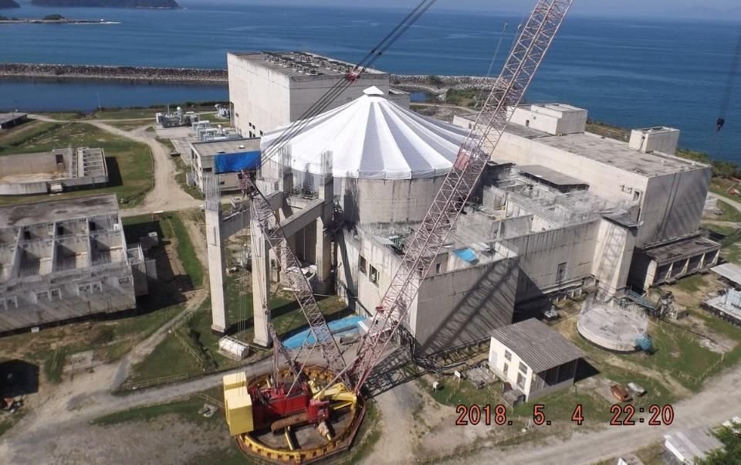


Angra 3 – Audiência Pública
Congresso Nacional – Junho 2022

Slide 2


Angra 3 – Benefícios da sua conclusão

Slide 3
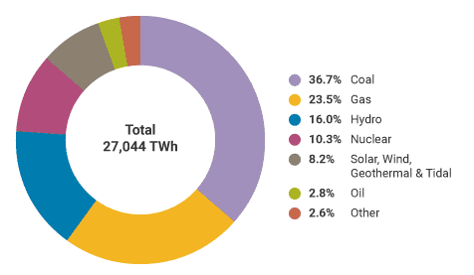



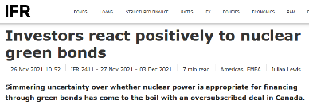
Energia Nuclear é parte da Agenda ESG de Descarbonização
Energia nuclear produz ~10% da eletricidade global e 28% da energia de baixo carbono (2ª maior fonte global depois da hidroelétrica)
Fonte: World Nuclear Association e IEA, referente a produção de eletricidade em 2019
EUA, Reino Unido, Espanha e Rússia geram ~25% de sua energia de fontes nucleares. Na França, nuclear responde por ~75% do consumo
União Européia propõe regra para reconhecer energia nuclear com selo verde
(Reuters, 02/Fev/2022)
Emissão do Primeiro Green Bond lastreado em projeto nuclear em Nov/2021, pela canadense Bruce Power (US$ 395mi)

Slide 4

17
OBJETIVOS de
DESENVOLVIMENTO
SUSTENTÁVEL da
ONU
http://www.undp.org/content/undp/en/home/sustainable-development-goals.html
Notes:
A definição de desenvolvimento sustentável foi estabelecida em 1987 pelo relatório Brundtland:
“é aquele que atende as necessidades do presente sem comprometer as necessidades das gerações futuras”
sendo baseado nas dimensões ambiental, econômica e social

Slide 5
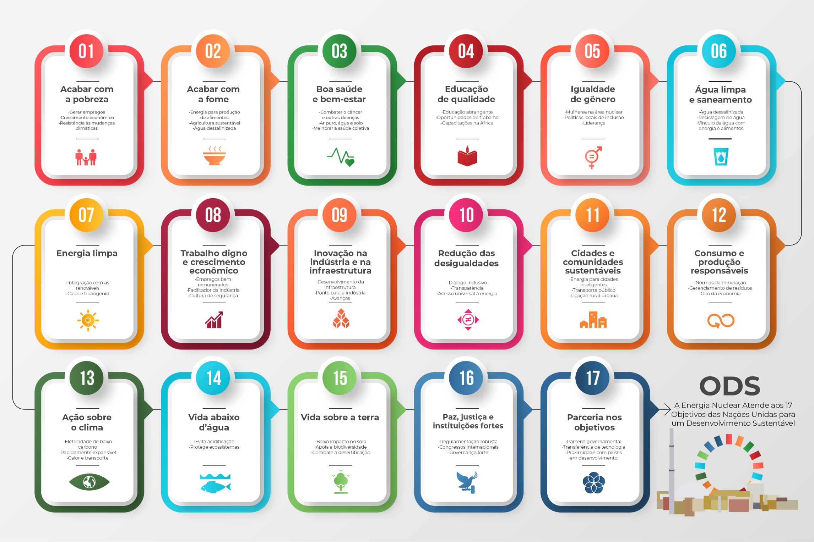
Notes:
A definição de desenvolvimento sustentável foi estabelecida em 1987 pelo relatório Brundtland:
“é aquele que atende as necessidades do presente sem comprometer as necessidades das gerações futuras”
sendo baseado nas dimensões ambiental, econômica e social

Slide 6
Application of the United Nations Framework Classification for Resources and the United Nations Resource
Management System: Use of Nuclear Fuel Resources for Sustainable Development – Entry Pathways
A report prepared by the Expert Group on Resource Management Nuclear Fuel Resources Working Group, Geneva, 2021
https://nuclearinnovationalliance.org/esg-frameworks-and-advanced-nuclearenergy
A energia nuclear satisfaz os 17 ODS da ONU
Notes:
A definição de desenvolvimento sustentável foi estabelecida em 1987 pelo relatório Brundtland:
“é aquele que atende as necessidades do presente sem comprometer as necessidades das gerações futuras”
sendo baseado nas dimensões ambiental, econômica e social

Slide 7
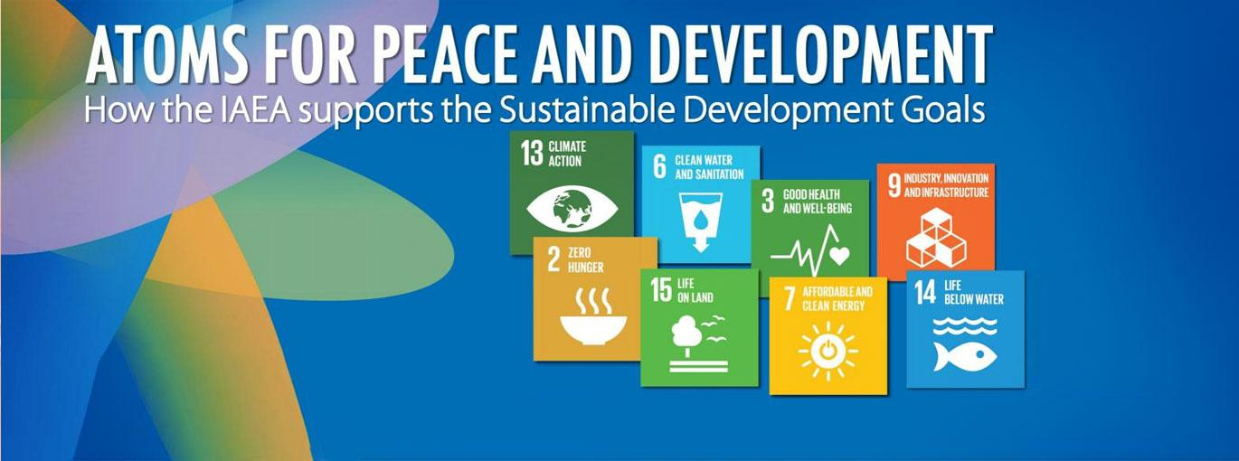
Ciência, tecnologia e inovação desempenha um papel crucial para que os países cumpram os 17 ambiciosos Sustainable Development Goals SDG (Objetivos de Desenvolvimento Sustentável ODS)
Desde a descoberta da fissão nuclear na década de 1930, as aplicações pacíficas da tecnologia nuclear têm ajudado muitos países a melhorar a produtividade agrícola, combater pragas, diagnosticar e tratar doenças, proteger o meio ambiente e garantir um fornecimento contínuo de eletricidade.
Notes:
A definição de desenvolvimento sustentável foi estabelecida em 1987 pelo relatório Brundtland:
“é aquele que atende as necessidades do presente sem comprometer as necessidades das gerações futuras”
sendo baseado nas dimensões ambiental, econômica e social

Slide 8





Angra 3
Benefícios técnicos
Em 2017 a ONS emitiu um relatório técnico onde elenca a importância de Angra 3 no Sistema Integrado Nacional.
Alta disponibilidade e confiabilidade:
Por não depender de vazão de rios, ventos e sol, a Usina de Angra 3
se torna um dos principais recursos do subsistema SE/CO
Produção Energética:
Produzindo 1.405 MW a uma disponibilidade de aproximadamente 90%,
Angra 3 supre a necessidade de cerca de 5 milhões de residências, além de
acrescentar 7,2% na energia armazenável máxima do sistema
Proximidade com centros de consumo:
Como esta usina disponibiliza a sua energia diretamente no subsistema
SE/CO, que possui a maior carga do país, ela contribuí para evitar
congestionamentos nas interligações entre subsistemas
Segurança Energética:
Sua alta capacidade de produção energética e disponibilidade aumentam
a segurança do Sistema Integrado Nacional, o que diminui as chances de queda,
como os “apagões”.

Slide 9
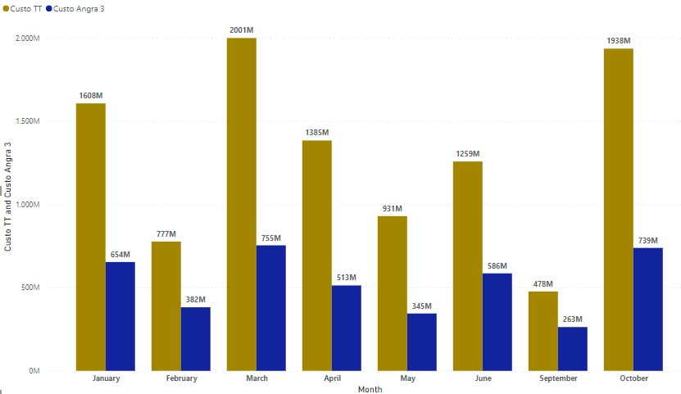

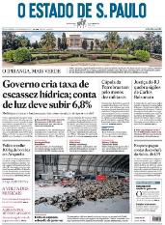
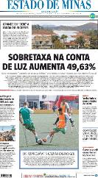
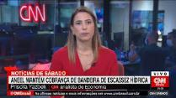
Angra 3
Benefícios Comerciais
Se Angra 3 estivesse no sistema em 2021, já com a tarifa revisada, reduziria substancialmente o custo ao consumidor durante a escassez hídrica, visto que evitaria despacho de fontes mais caras
Custo evitado
Se estivesse operando em 2021 Angra 3 teria reduzido o custo do sistema em cerca de R$ 6 Bilhões

Slide 10
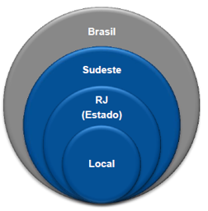
Angra 3
Benefícios Socioeconômicos
Benefícios sociais
(FGV 2014)
Em 2014 a pedido da Eletronuclear a FGV calculou o impacto socioeconômico da conclusão de Angra 2 em níveis local (municípios circunvizinhos), estadual, regional e nacional
A tabela de multiplicadores demostra o relevante impacto agregado de cada unidade monetária investida / vagas criadas.
À medida que aumenta o escopo geográfico considerado, aumenta o efeito multiplicador.

Slide 11
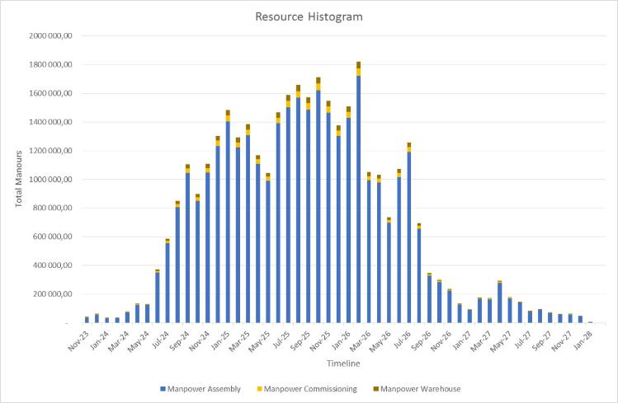
Angra 3
Geração de empregos diretos
Durante as obas de conclusão e Angra 3, a geração de empregos diretos chegará a mais de 5.000 vagas.
A essas somam-se as cerca de 1.200 vagas criadas no Plano de Aceleração do Caminho Crítico (2022-23), que já se encontra em fase de mobilização

Slide 12
Principais eventos – 2018 a 2022

Slide 13
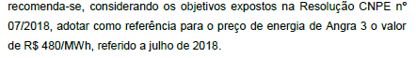

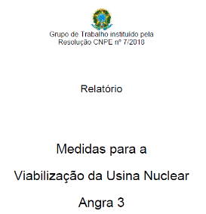

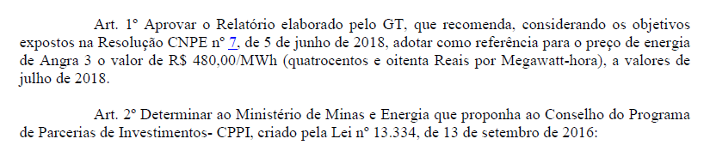
Angra 3 – 2018
1
Jun/18 CNPE solicitou estudo de medidas para viabilização de Angra 3
2
Relatório do GT estabeleceu tarifa de R$ 480/MWh
1
Nov/18 CNPE aprovou a tarifa de referência e encaminhou para o PPI a definição do modelo de atração de parceiro
3
3

Slide 14

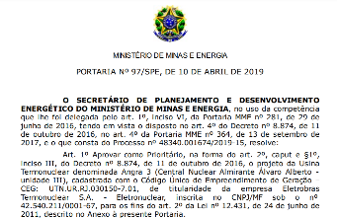

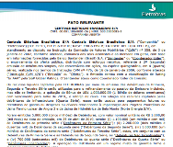

Angra 3 – 2019
4
Abr/19 Realização do Market Sounding
5
Abr/19 Enquadramento como Projeto Prioritário
4
6
6
Maio/19 Emissão de Debêntures pela Eletrobras e aporte de R$ 500 MM na Eletronuclear

Slide 15

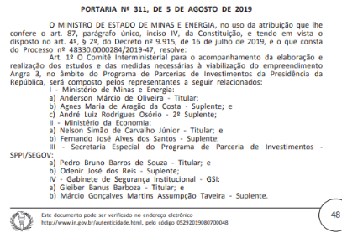
Angra 3 – 2019
7
Jul/19 Angra 3 foi incluída no programa de parceria de investimentos
8
Ago/19 O MME nomeou o Comitê Interministerial

Slide 16
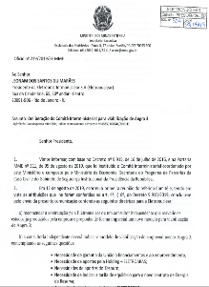
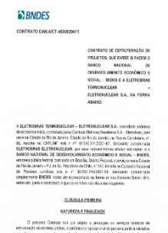
Angra 3 – 2019
Set/19 Foi emitido oficio para a contratação de Agente para assessorar no processo de Due Diligence Técnico, Econômico e Financeiro da transação.
9
9
10
10
Out/19 O agente selecionado foi o BNDES, tendo a celebração do contrato ocorrido em 23 de outubro

Slide 17
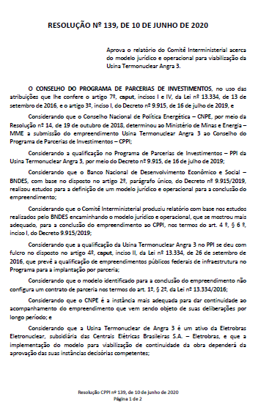

Angra 3 – 2020
11
Fev/20 O BNDES apresenta o Relatório Conceitual, com segregação dos riscos Financeiro e de EPC.
12
Jun/20 O CPPI aprova as conclusões do Relatório do BNDES

Slide 18

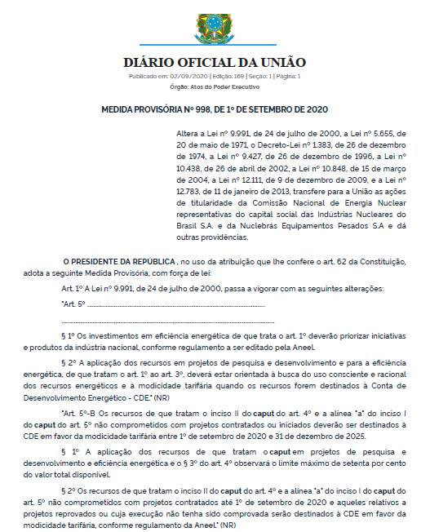
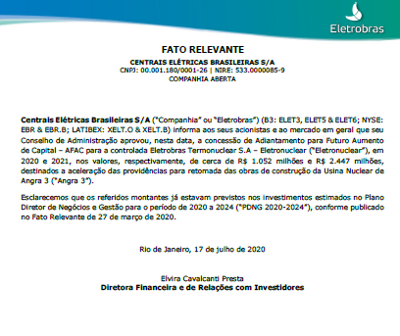
Angra 3 – 2020
13
Jul/20 O CA da Eletrobras aprova recursos para retomada das obras na linha critica.
14
Set/20 Publicada a MP 998, trazendo segurança jurídica para Angra 3.

Slide 19
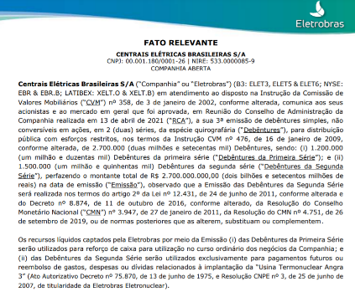
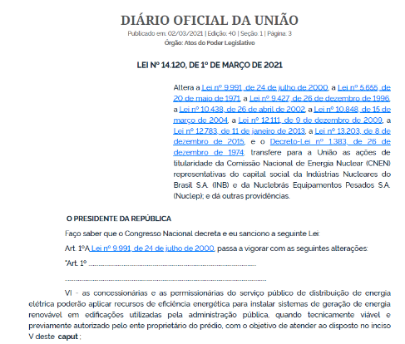
Angra 3 – 2021
15
16
Março/21 Lei 14.120, conversão da MP 998, assegurando a viabilidade econômica do empreendimento.
Abril21 Emissão de debêntures

Slide 20
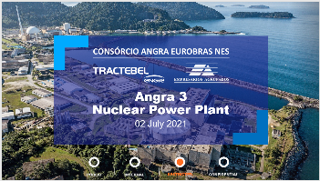
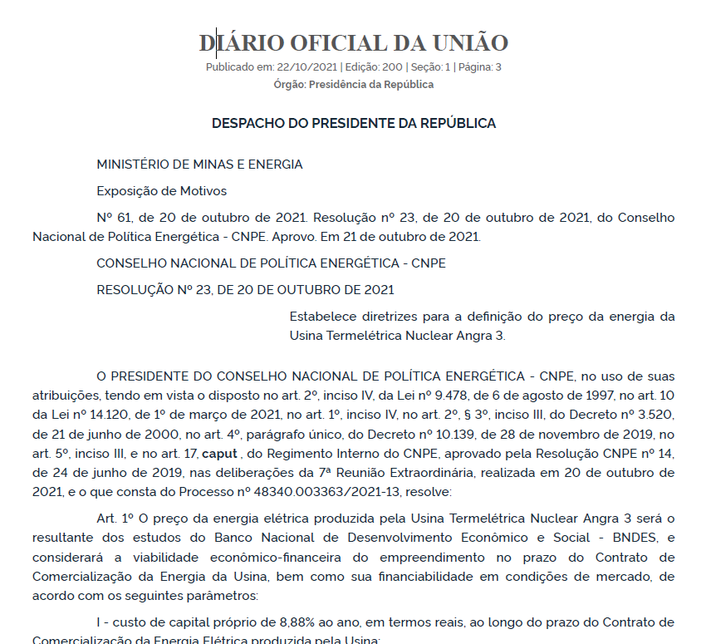
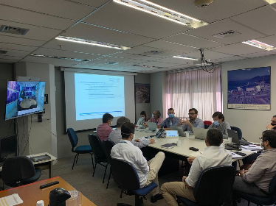
Angra 3 – 2021
19
20
Julho/21 Início dos Trabalhos de Due Diligence Técnica.
Outubro/21 Resolução 23 do CNPE, estabelecendo os parâmetros para o cálculo da tarifa.

Slide 21
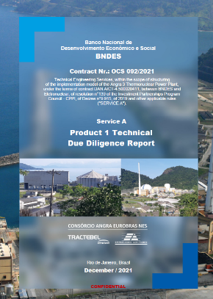
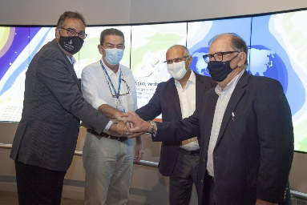
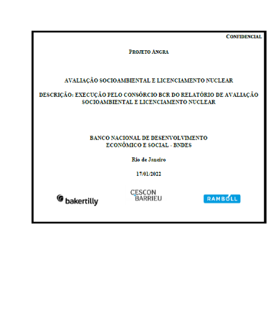
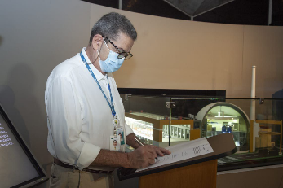
Angra 3 – 2022
21
Janeiro/22 Entrega dos relatórios iniciais da Due Diligence Técnica. E outras Due Diligence (Ambiental, Contábil, Jurídica, RH, etc)
20
Fevereiro/22 Assinatura do contrato de obras civis do Plano de Aceleração da Linha Crítica

Slide 22
Modelo para Conclusão

Slide 23
Viabilização para Conclusão
Responsáveis
Fluxo de Atividades
Etapas Realizadas
Publicação da resolução do CNPE
OUT 2018
Envio Relatório Market Sounding e Anexos
Resolução de enquadramento CPPI e Decreto Presidencial
Envio dos relatório do Market Sounding
Formação do Comitê Interministerial
Apresentação para o TCU
Entrega e validação do modelo
Estruturação do Modelo de Negócios
Submissão ao TCU
Atos Societários de aprovação
Lançamento do Edital
Contratação de Consultor independente
Aprovação do Modelo pelo CPPI
JUN 2020
Realização do Market Sounding
Entrada do parceiro
Implementação do modelo de viabilização
Conselho da Eletrobras / MME
Eletrobras e Eletronuclear
CONSULTOR
CNPE
CPPI
Onde
estamos

Slide 24






Modelo Conceitual
Premissas
Solução
Condições
Controle final deve ser da União
Solução viável para a empresa, acionistas, credores e EPCistas
Espaço para novas captações insuficiente
União aporta equity, dilui Eletrobras e assume controle
Reperfilamento / conversão de dívidas
Recursos sob a forma de dívida estruturada (project finance)
Possibilidade de aporte por sócio privado
Solução passa a ter 2 parceiros privados: (i) construtor e (ii) financeiro
Garantia da União em parte do novo financiamento
Alteração do CER, nova tarifa, medidas regulatórias e outras medidas financeiras
Garantia
R$ 5,4 bi
R$ 3,5 bi
R$ 9,5 bi
Credor
Medida Provisória 998 / 2020 – Convertida na Lei nº 14.120/2021
Compete ao CNPE autorizar a outorga e o contrato de comercialização de energia de Angra 3
Outorga de 50 + 20 anos; Contrato de 40 anos
O preço da energia observará, dentre outros, a viabilidade econômico-financeira do empreendimento e sua financiabilidade em condições de mercado
Angra 1
Angra 2
Angra 3
Notes:
União e ELB menos expostas ao risco da obra
Maior conjunto de interessados

Slide 25
Escopo dos serviços BNDES
Aprovações / TCU
Fase 1
Fase 2
Etapa 1
Etapa 2
Etapa 3
Jun 21
Dez 21
Mai- Ago 22
Jan 24
Serv. A
Avaliação T.O. – P1
Relatórios de Acompanhamento da Obra (até 18x)
Avaliação T.O. – P2
Escopo EPC (Pre)
Escopo EPC
2-3 meses
Assessoria de Engenharia (contínuo)
Serv. B
Estudos e DDs
4-5 meses
Serv. C
Avaliação Financeira
Proposta de Modelo
Assessoria Jurídica (contínuo)
Assessoria Financeira (contínuo)
ETN
Contratos EPC
Contratos Financ.
Classificação: Controlado – Documento controlado – Sigilo Empresarial | Restrição de Acesso AED/DEPRO3, AED/SUP, AJ2/JUDEP, DIR 5, AIC, Consórcio LM Angra 3 e bancos participantes do processo de Market sounding | Unidade Gestora: AED/DEPRO3)

Slide 26
Situação atual

Slide 27
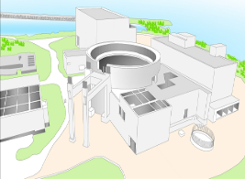
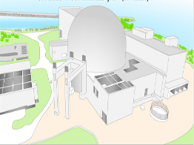
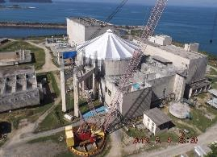
Angra 3 – 2022
Plano de Aceleração do Caminho Crítico do Empreendimento
Solução que permita avançar com os trabalhos da linha crítica do empreendimento, até a contratação do EPCista, prevista para Jan-2024
Premissa Principal
Deslocamento em cerca de 1,5 anos da data de entrada de um EPCista na obra, que estenderia em igual período a mobilização da empresa contratadas para finalizar Angra 3.
Objetivos
Atender ao caminho crítico do Projeto
Concluir superestrutura dos edifícios nucleares
Aumentar frentes de trabalho para o EPCista
2022
2024

Slide 28
Plano de Aceleração do Caminho Crítico
Principais Contratações
Principais contratações durante o Plano de Aceleração
Item | Contratação | Escopo/objeto
1 | Obras Civis (parcial) | Concretagens
2 | Pacote de Montagens Eletromecânicas (Parcial) | Montagem da ponte polar Montagem do Guindadaste Semi-pórtico
3 | Projeto detalhado do Prédio do Simulador de Angra 3 | Projeto detalhado do Prédio do Simulador de Angra 3
4 | Obras civis do prédio do simulador | Construção do prédio do simulador
5 | Aquisição do simulador | Fornecimento e Montagem de Itens do Simulador
6 | Contratação dos Trocadores de calor (pacote M101) | Contratação dos Trocadores de calor (pacote M101)
7 | Fiscalização de obras civis e montagem eletromecânica | Contratação de serviços de fiscalização de obras civis e montagem eletromecânica
8 | Projeto Eletromecânico | Serviços de Conclusão do Projeto Eletromecânico
9 | Projeto Civil | Serviços de Conclusão do Projeto Civil
10 | Projeto Elétrico | Serviços de Conclusão do Projeto Elétrico (40 mil desenhos)
11 | Engenharia do proprietário | Serviços de apoio ao projeto
12 | Inspeção e ensaios | Serviços de apoio ao projeto
13 | Seguro de risco de engenharia | Serviços de cobertura de risco de engenharia com adições de valores à obra
14 | Montagem das piscinas para elementos combustíveis (fases 1 e 2) | Montagem das piscinas para elementos combustíveis (fases 1 e 2)
15 | Montagem da esfera de contenção | Montagem das zonas 8 a 13 e penetrações mecânicas (zonas 2, 3 e 5). Pintura eletrostática da esfera da contenção
16 | Montagem dos condensadores | Montagem dos condensadores (Incluindo o MAG10, que será fornecido até dezembro de 2020)
17 | Órgão de Supervisão Técnica Independente - OSTI | Supervisão Técnica Independente, por exigência da CNEN
18 | Manutenção do guindaste manitowoc | Serviços de Manutenção do Guindaste Manitowoc
19 | Contratação de perito da Manitowoc | Serviços de levantamento das condições do Guindaste Manitowoc
20 | Avaliação Independente do Orçamento de Angra 3 | Serviços de avaliação independente do Orçamento de Obras Civis
21 | Programa de Compliance Independente | Serviços de avaliação independente e acompanhamento das condições de compliance das principais contratações

Slide 29
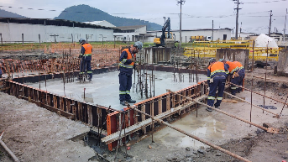
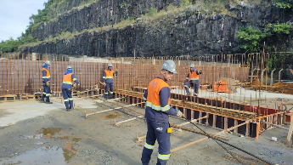
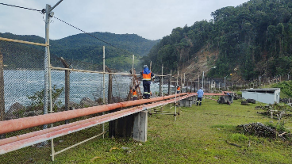
Status da Obra
Angra 3 – Status da Obra
Contrato com o consórcio liderado pela empresa Ferreira Guedes, assinado em Fevereiro-2022
Ferreira Guedes atualmente em processo de mobilização, com previsão de início de concretagem em Agosto-2022
Ordens de Execução 1 e 2 assinadas
Substituição das cercas no trecho 01
Preparação/armação dos pilares na central de concreto
Armação e forma na baia de agregados

Slide 30
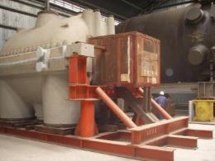
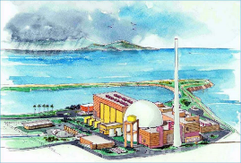
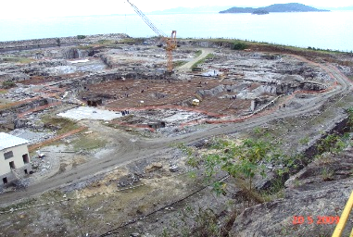
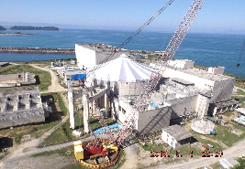
Angra 3 de 2010 até hoje
2010
2022
2028
32%
Progresso
62%
Progresso
100%
Progresso

Slide 31
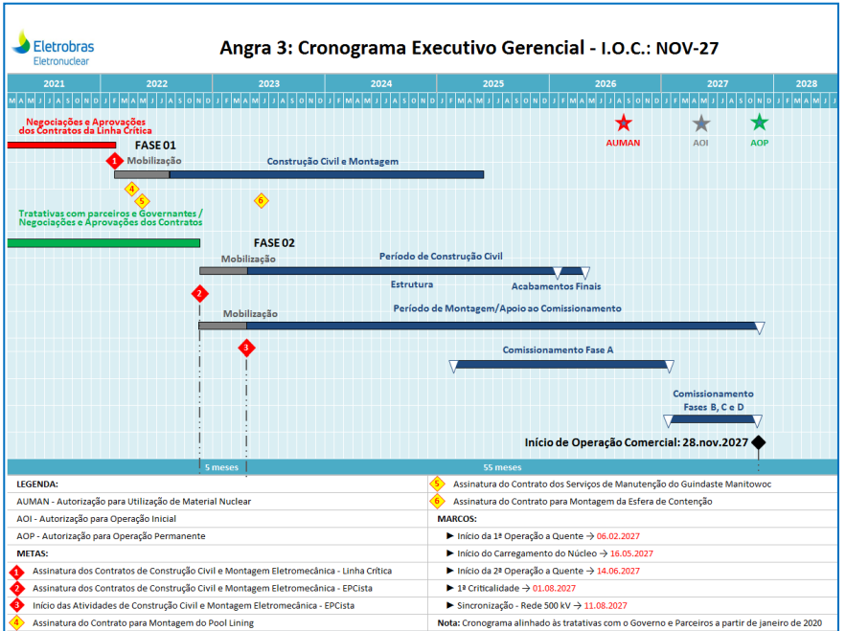
Atualizações de Cronograma
Considerando a recente revisão do cronograma proposto pelo Consórcio contratado pelo BNDES, as equipes da Eletronuclear estão trabalhando na adoção de fevereiro de 2028 como a data de Início de Operação Comercial de Angra 3.

Slide 32
Obrigado

